Slide 1

Центральное управление Федеральной службы по экологическому,
технологическому и атомному надзору
Основные показатели надзорной деятельности межрегионального отдела государственного строительного надзора и надзора за саморегулируемыми организациями
за 12 месяцев 2024 года
Доклад заместителя начальника межрегионального отдела государственного строительного надзора и надзора за саморегулируемыми организациями
Галкиной Ольги Евгеньевны
27 марта 2025 г.

Slide 2

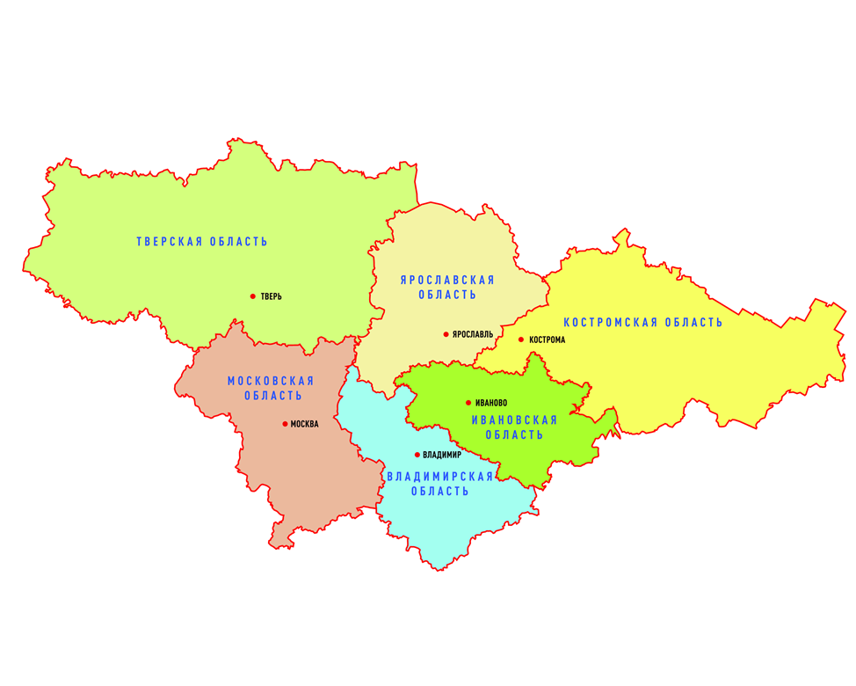
Центральное управление Федеральной службы по экологическому, технологическому и атомному надзору
Межрегиональный отдел государственного строительного надзора и надзора
за саморегулируемыми организациями осуществляет свою деятельность
на следующих территориях

Slide 3
Центральное Управление Федеральной службы по экологическому, технологическому и атомному надзору
Начальник отдела
Межрегиональный отдел государственного строительного надзора и надзора за саморегулируемыми организациями
штатная численность – 21
на начало 2024 - 19
на конец 2024 – 16
Уволенные:
Начальник отдела – 1 ед
Заместитель начальника
отдела – 1 ед
Государственный инспектор – 4 ед
Повышение работников в должности:
Начальник отдела – 1 ед
Заместитель начальника
отдела – 1 ед
Главный государственный инспектор – 1 ед
Новые работники:
Главный специалист эксперт – 1 ед
Государственный инспектор – 3 ед
Отдел на конец года укомплектован на 76%

Slide 4
Центральное Управление Федеральной службы по экологическому, технологическому и атомному надзору
В области государственного строительного надзора
Число объектов капитального строительства в части строительного надзора :
Число СРО
на начало 2024 года – 292
  Строительство - 23
  Архитектурное проектирование - 11
  Инженерные изыскания - 1
  ВСЕГО: 35
на конец 2024 года – 283
Выдано заключений о соответствии на конец 2024 года – 85
Количество поступивших объектов за 2024 год – 98

Slide 5
Центральное Управление Федеральной службы по экологическому, технологическому и атомному надзору
Проведение проверок по программе

Slide 6
Центральное Управление Федеральной службы по экологическому, технологическому и атомному надзору
Проведение внеплановых проверок

Slide 7
Центральное Управление Федеральной службы по экологическому, технологическому и атомному надзору
Проведение внеплановых проверок

Slide 8
Центральное Управление Федеральной службы по экологическому, технологическому и атомному надзору
Работа по индикаторам риска
Причины отказов в согласовании внеплановых контрольных (надзорных) мероприятий по индикаторам риска:
Всего отказов - 1 (по вине должностных лиц Управления (ошибка в адресе, не заполнены поля ЕРКНМ, др.)

Slide 9
Центральное Управление Федеральной службы по экологическому, технологическому и атомному надзору
Общая результативность надзора и нагрузка на инспектора по проверкам

Slide 10
Центральное управление Федеральной службы по экологическому, технологическому и атомному надзору
Административное производство
В 2024 году направлено в суд 44 протокола по итогам рассмотрения которых:
9 – штраф;
11 – отказано в привлечении к ответственности;
24 – не рассмотрено на 31.12.2024

Slide 11
Центральное Управление Федеральной службы по экологическому, технологическому и атомному надзору
Работа с дебиторской задолженностью
% взысканных 2023: – 57,6 %
2024: – 56,2 %

Slide 12
Центральное управление Федеральной службы по экологическому, технологическому и атомному надзору
Результаты работы с дебиторской задолженностью
по состоянию на 01.01.2025 (тыс. руб.)
 | 2023 | 2024 | %
Сумма дебиторской задолженности (на 31 декабря) | 2 839 | 3 390 | 🠡 19%
Сумма взысканных административных штрафов, из них: | 32 907 | 30 705,5 | 🠣 7%
- оплачено добровольно | 28 461 | 22 832,5 | 🠣 20%
- взыскано судебными приставами | 4 446 | 0 | -
Направлено на исполнение в ФССП | 1 890 | 2 690 | 🠡 42%
Сумма, обжалуемая в судах | 70 | 110 | 🠡 57%
Сумма списанной дебиторской задолженности по суду | 2 405 | 315 | 🠣 87%
Сумма списанной дебиторской задолженности (безнадежной, сомнительной) | 1 055 | 480 | 🠣 55%
На рассмотрении комиссии находится материалов на сумму (на 31 декабря) | 0 | 0 | -

Slide 13
Центральное управление Федеральной службы по экологическому, технологическому и атомному надзору
Динамика дебиторской задолженности за период с 01.01.2024 по 01.01.2025

Slide 14
Центральное Управление Федеральной службы по экологическому, технологическому и атомному надзору
Профилактические мероприятия
2023
2024

Slide 15
Центральное Управление Федеральной службы по экологическому, технологическому и атомному надзору
Наиболее распространенные нарушения обязательных требований:
- изменение проектных решений при отсутствии откорректированной проектной документации, получившей положительное заключение государственной экспертизы;
- нарушение технологии (технологической последовательности при монтаже строительных конструкций);
- недостаточное осуществление строительного контроля со стороны инженерно-технического персонала за соблюдением требований проектной документации;
- производство работ без освидетельствования в установленном порядке скрытых работ с составлением соответствующих актов;
- строительство при отсутствии полученного в установленном порядке разрешения на строительство;
- строительство при отсутствии проектной документации, получившей положительное заключение государственной экспертизы;
- нарушения требований техники безопасности при производстве работ, а также нарушения при организации строительной площадки.

Slide 16
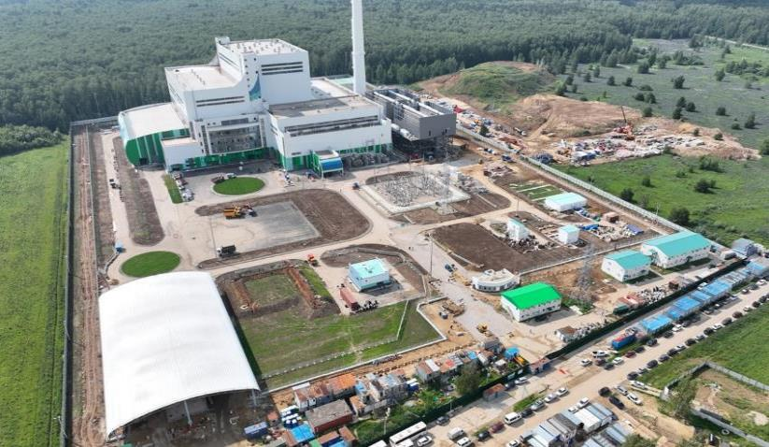
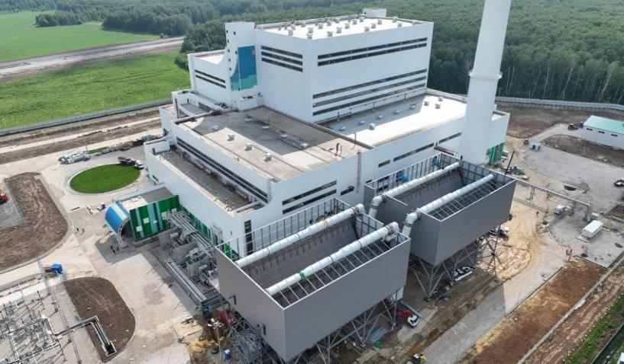
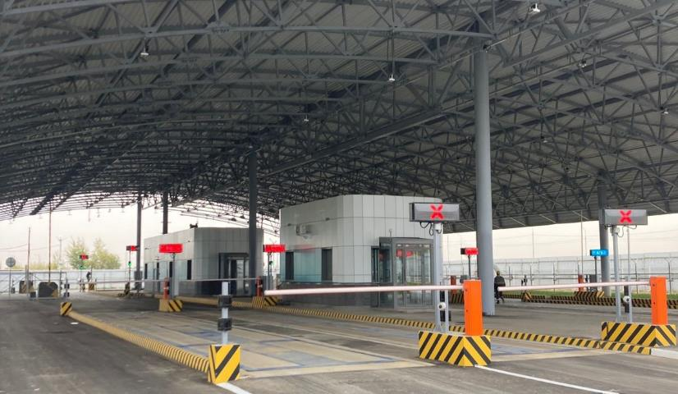
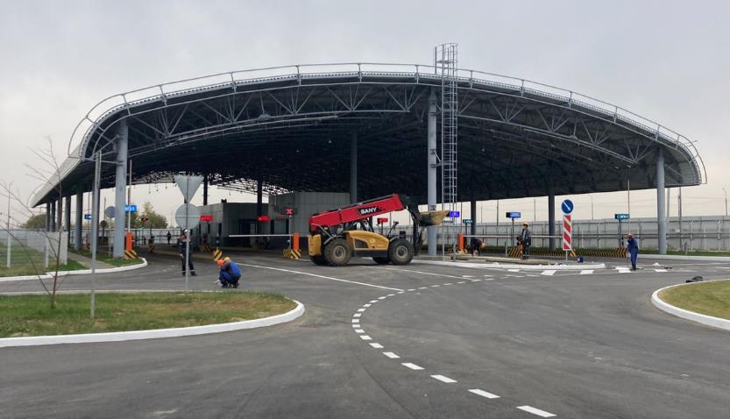
Центральное Управление Федеральной службы по экологическому, технологическому и атомному надзору
МУСОРОСЖИГАТЕЛЬНЫЙ ЗАВОД СВИСТЯГИНО (МО, ВОСКРЕСЕНСКИЙ Г.О.,
Д. СВИСТЯГИНО)

Slide 17
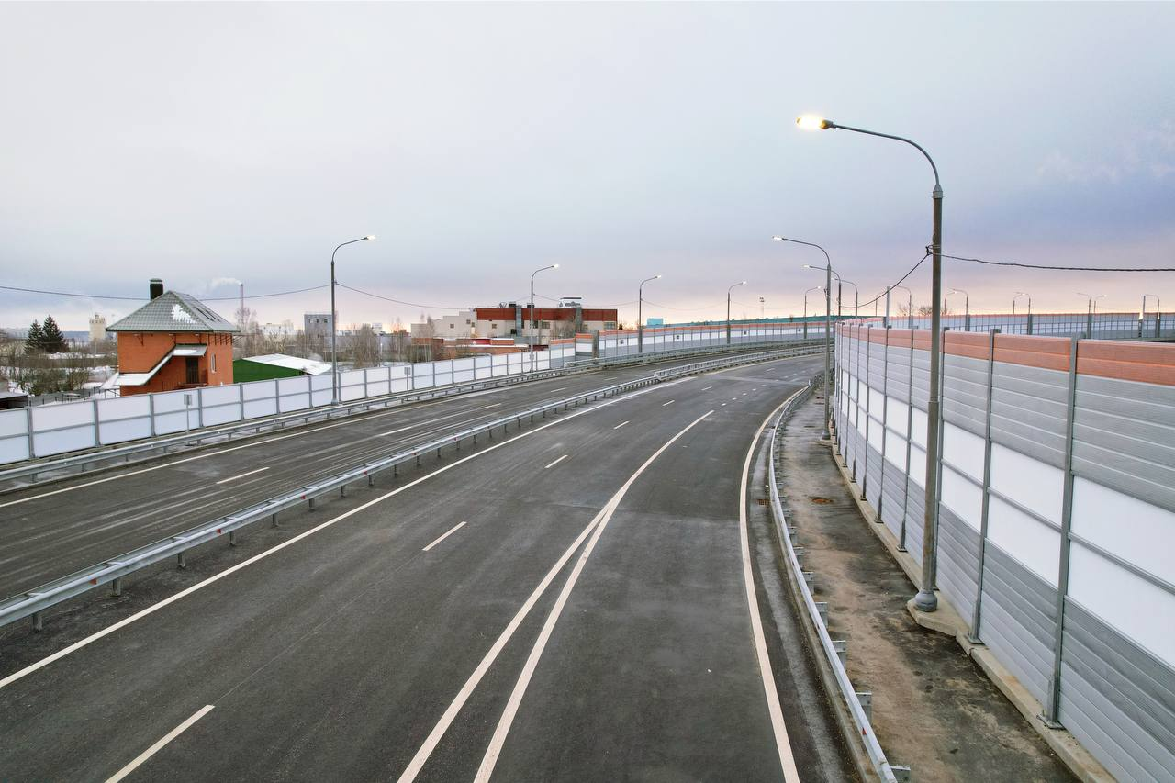

Центральное Управление Федеральной службы по экологическому, технологическому и атомному надзору
ОБХОД ДЕРЕВНИ МАЛЫЕ ВЯЗЕМЫ НА ЦКАД

Slide 18
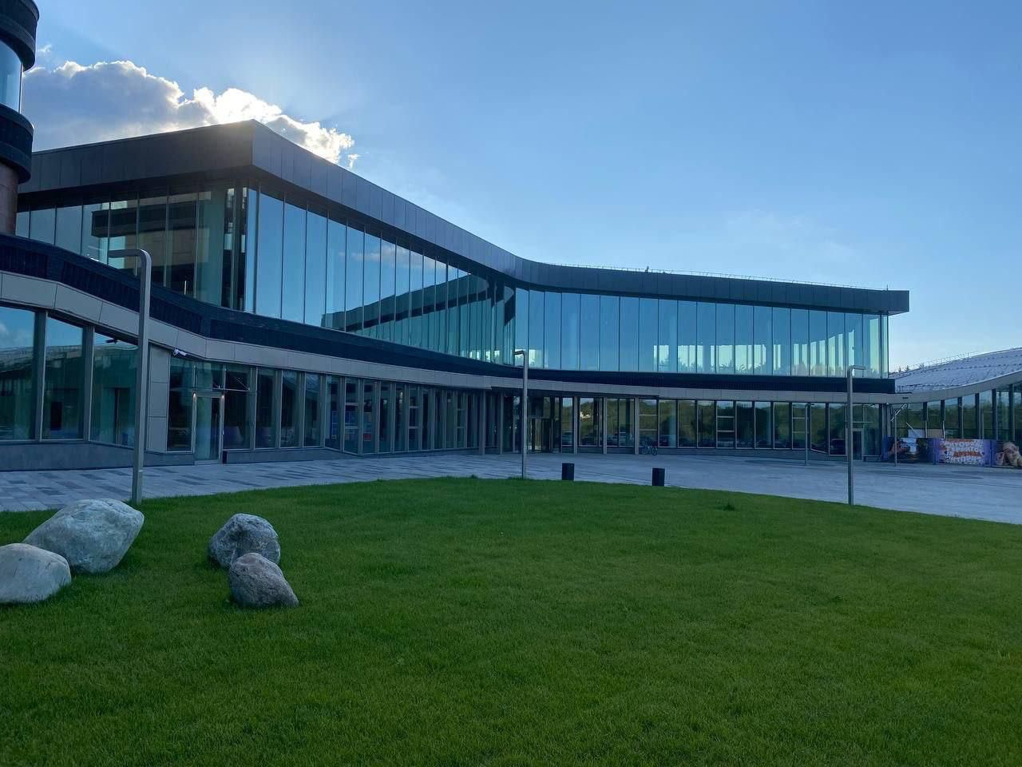
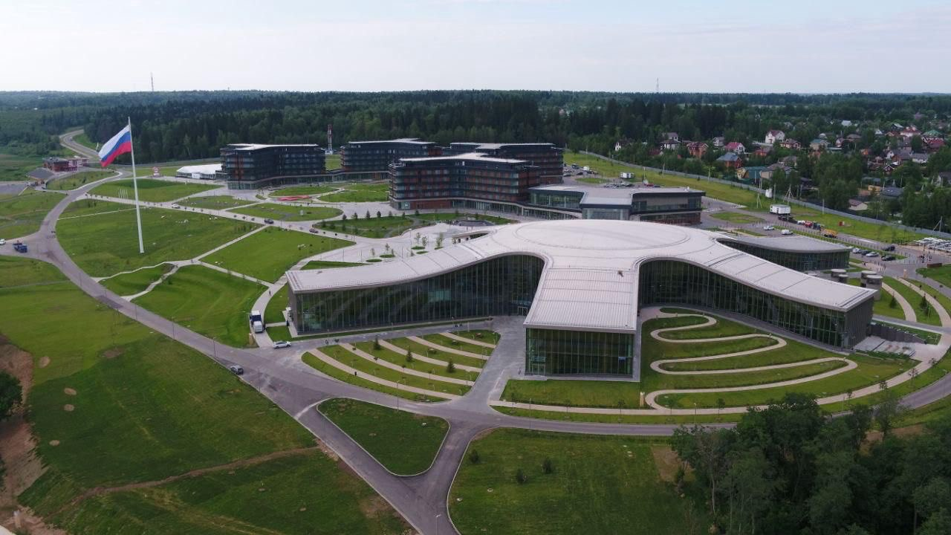
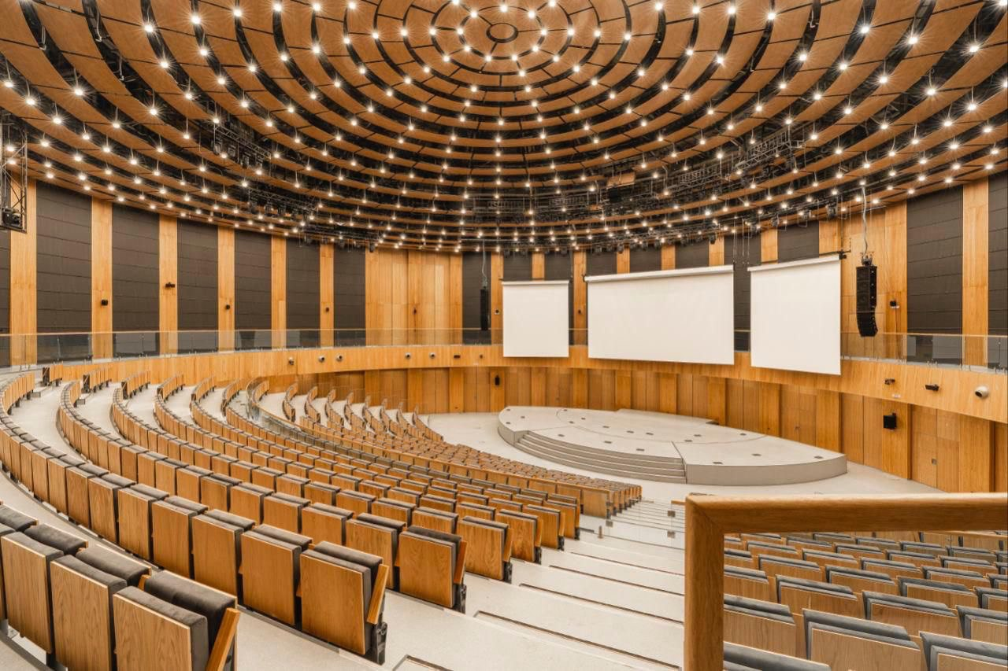
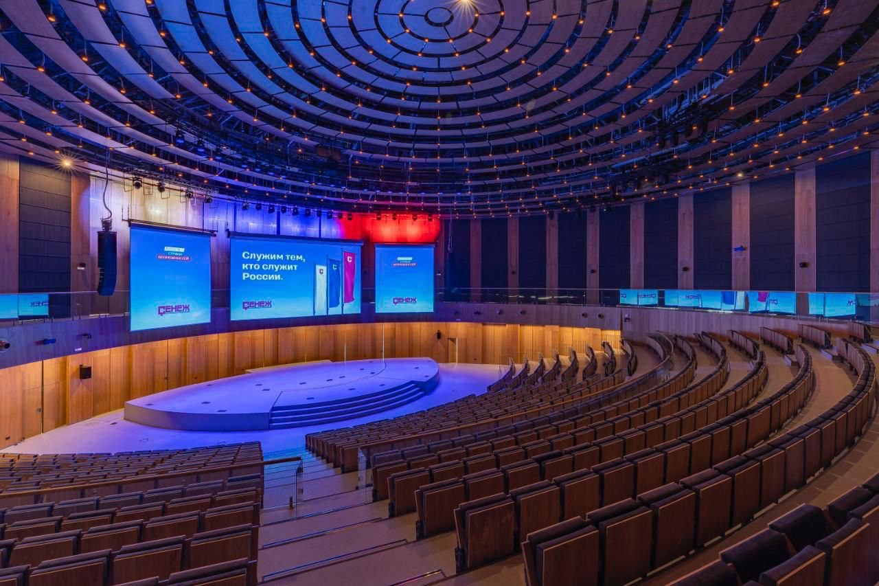
Центральное Управление Федеральной службы по экологическому, технологическому и атомному надзору
«ПОДМОСКОВНЫЙ ОБРАЗОВАТЕЛЬНЫЙ МОЛОДЁЖНЫЙ ЦЕНТР
«МАСТЕРСКАЯ УПРАВЛЕНИЯ «СЕНЕЖ»

Slide 19

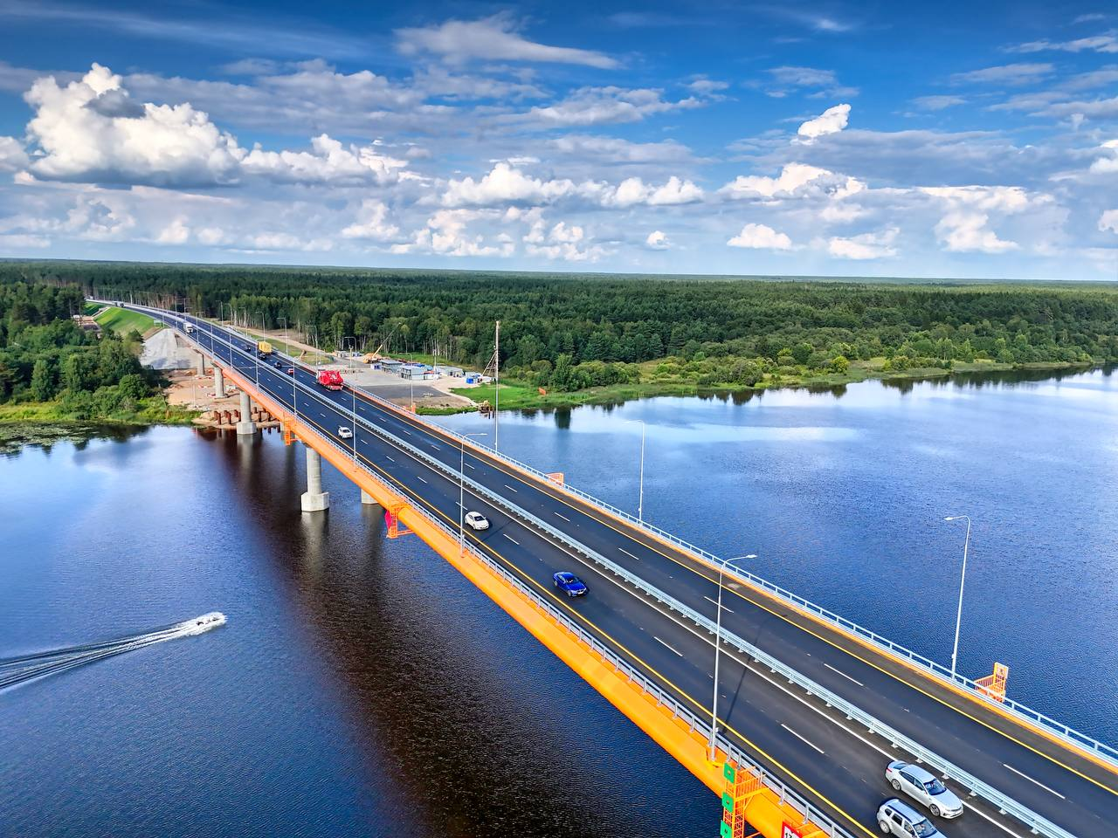
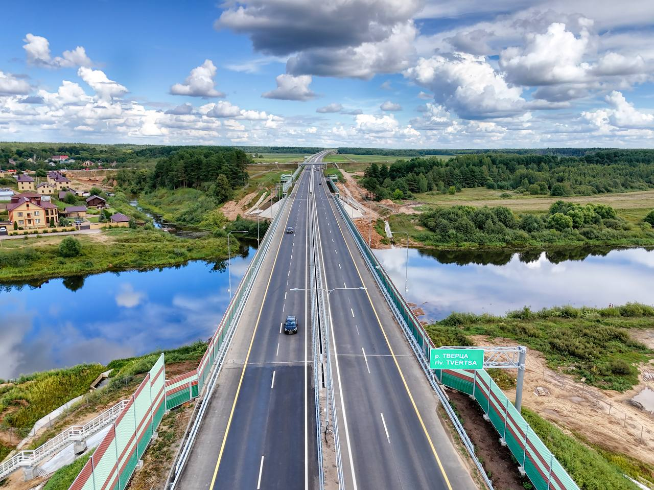
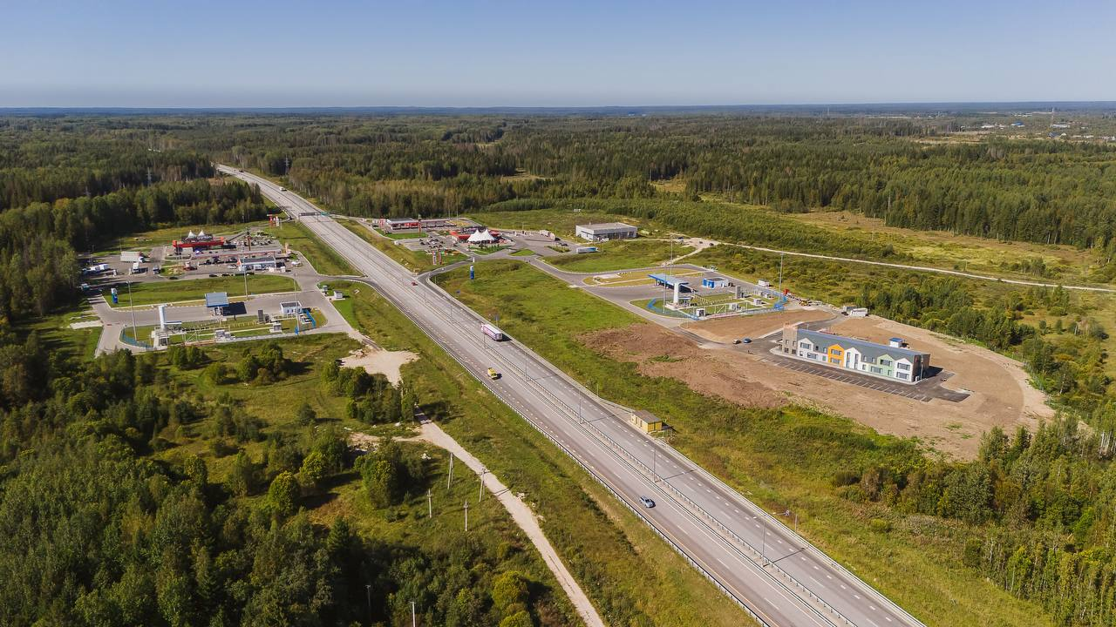
Центральное Управление Федеральной службы по экологическому, технологическому и атомному надзору
СЕВЕРНЫЙ ОБХОД ТВЕРИ М-11

Slide 20
Центральное Управление Федеральной службы по экологическому, технологическому и атомному надзору
Федеральный государственный надзор за деятельностью саморегулируемых организаций в области инженерных изысканий, архитектурно-строительного проектирования, строительства, реконструкции, капитального ремонта, сноса объектов капитального строительства
По состоянию на 31 декабря 2024 г. в государственном реестре саморегулируемых организаций содержались сведения о 35 саморегулируемых организациях, подлежащих надзору Центральным управлением Ростехнадзора, в том числе:
саморегулируемые организации, основанные на членстве лиц, выполняющих инженерные изыскания – 1;
саморегулируемые организации, основанные на членстве лиц, осуществляющих подготовку проектной документации – 11;
саморегулируемые организации, основанные на членстве лиц, осуществляющих строительство – 23.
В 2024 году Центральным управлением Ростехнадзора проведена 1 плановая проверка
(в 2023 году – 4). Выявлено 13 нарушений требований законодательства о градостроительной деятельности и о саморегулируемых организациях.
К типичным нарушениям обязательных требований, предъявляемых к саморегулируемым организациям и их деятельности, следует отнести:
-грубое нарушение требований по формированию и размещению компенсационных фондов в установленном порядке;
-нарушение требований к информационной открытости;
-нарушения требований к членству, отсутствие контроля членов;
-нарушения ведения Единого реестра членов.

